Slide 1

CHÀO MỪNG QUÝ THẦY CÔ
ĐẾN DỰ GIỜ
Môn Tiếng Việt
Bài 5: Đèn giao thông (Tiết 2)
Giáo viên: Hoàng Thị Hiền Trinh

Slide 3
3. Trả lời câu hỏi

Slide 4
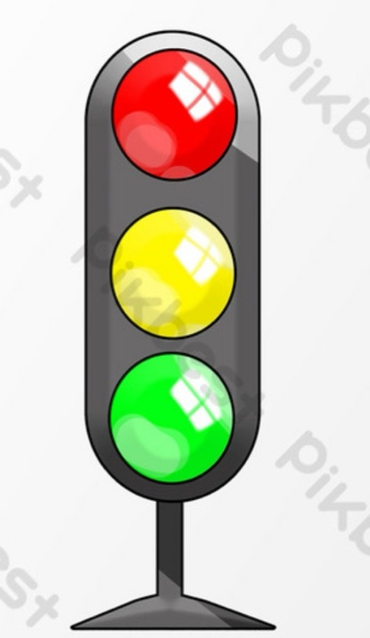

Slide 5
b, Mỗi màu của đèn giao thông báo hiệu điều gì?

Slide 6
c, Nếu không có đèn giao thông thì việc đi lại ở các đường phố như thế nào?

Slide 7
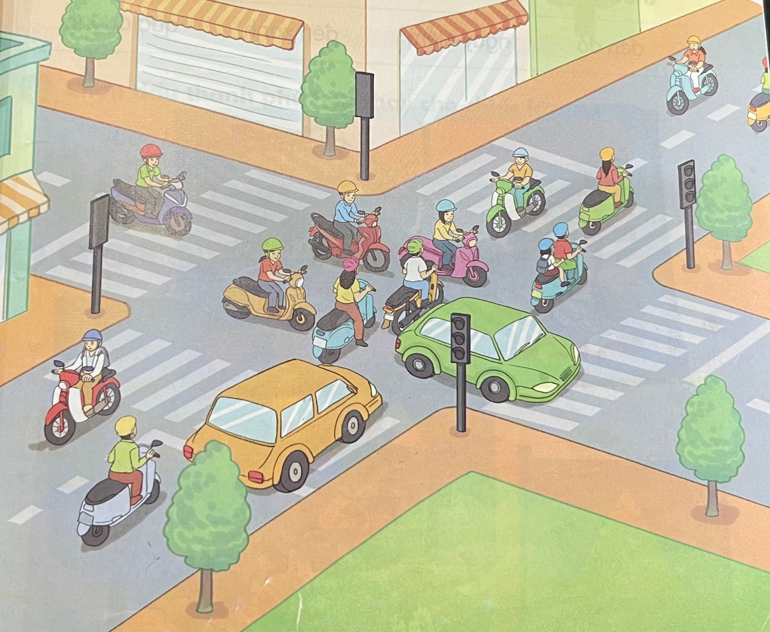
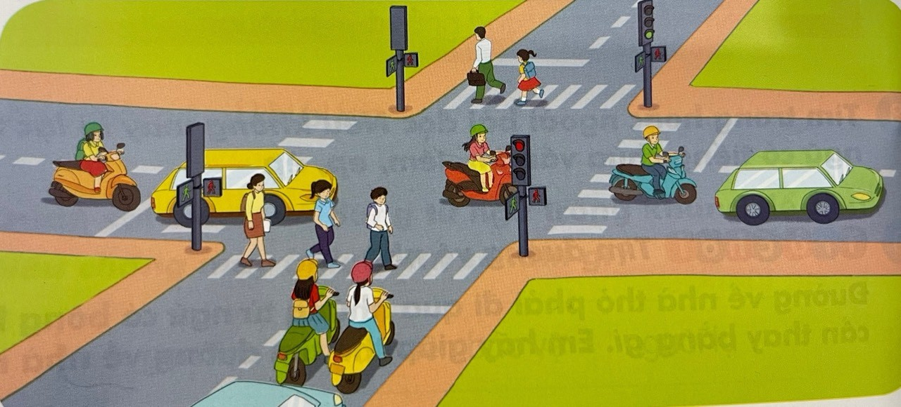

Slide 9
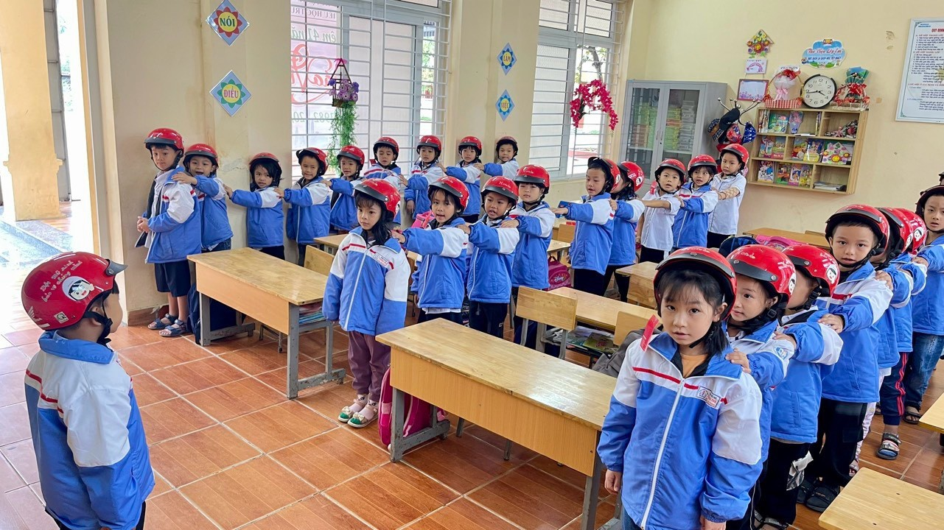

Slide 12
4. Viết vào vở câu trả lời cho câu hỏi a ở mục 3
a. Đèn giao thông có mấy màu?

Slide 13
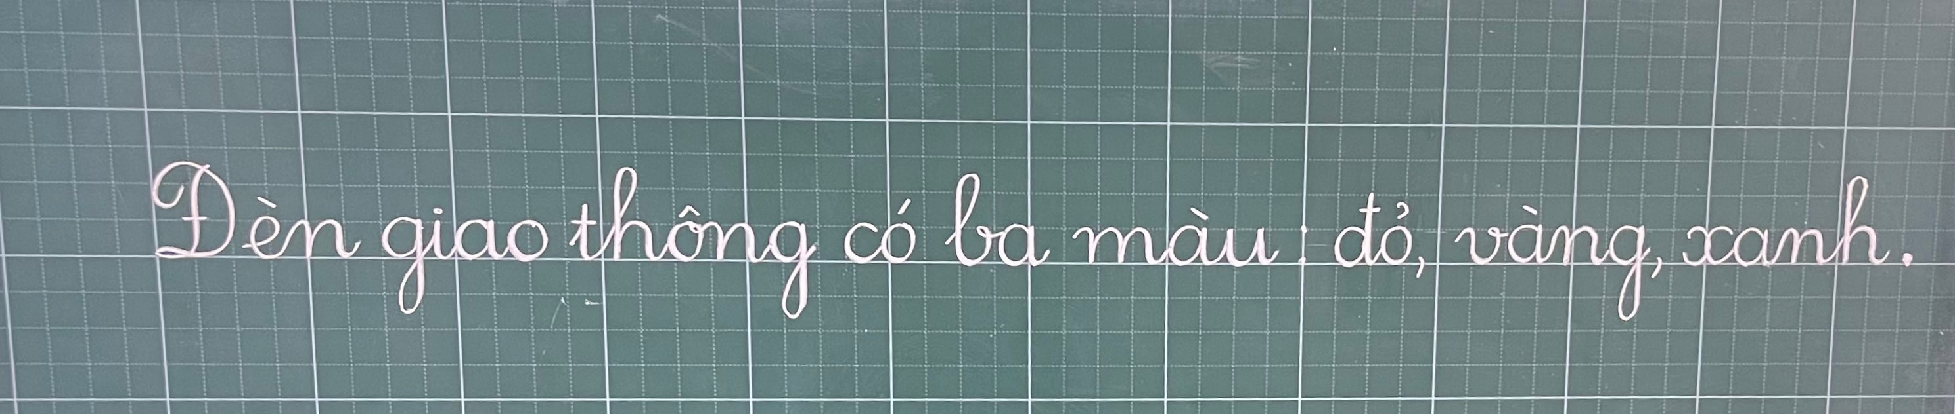
4. Viết vào vở câu trả lời cho câu hỏi a ở mục 3

Slide 16

Trò chơi: đèn giao thông

Slide 17

Trò chơi: đèn giao thông

Slide 18

Xin chân thành cảm ơn các thầy cô và các em

